Slide 1


Тема педсовета:
определениеАттестация педагогических работников ЦельЦЦ
«Аттестация педагогических работников
как фактор профессионального развития»
Цель педсовета:
Ознакомиться с порядком проведения аттестации педагогических работников
Рассмотреть модель и алгоритм прохождения видов аттестации
1

Slide 2
Повестка дня:
определениеАттестация педагогических работников
1. Вступительное слово. Обоснование темы педсовета.
(Директор –Р.Н.Хабибуллин)
2. Анализ учебной работы по итогам 3 четверти. (Зам.дир. по УР Чумарина Ю.Т.)
3. Педагогическая аттестация работников образования (зам.дир по нац. образованию Ф.Г.Афлятунова)
А) Особенности прохождения аттестации на высшую категорию (учитель биологии высшей квалификационной категории Л.Ю.Панкратова)
Б) Готовимся к первичной аттестации (учитель физкультуры первой квалификационной категории Р.З. Гафетдинов)
4. Разное
5. Подведение итогов. Решение педсовета. (Директор-Р.Н.Хабибуллин)
2

Slide 3
определениеАттестация педагогических работников
Аттестация
педагогических
работников как фактор профессионального развития
3

Slide 4
Цель аттестации
определение соответствия уровня профессиональной компетенции педагогичесопределение соответствия уровня профессиональной компетенции педагогических работников требованиям к квалификации при присвоении им квалификационных категорийких работников требованиям к квалификации при присвоении им квалификационных категорий
определение соответствия уровня профессиональной компетенции педагогических работников требованиям к квалификации при присвоении им квалификационных категорий
4

Slide 5
Основные задачи аттестации
Стимулировать целенаправленное , непрерывное повышение уровня профессиональной компетентности педагогических работников
Обеспечить педагогическим работникам образовательных учреждений возможность повышения уровня оплаты труда
5

Slide 6
Виды аттестации
ОБЯЗАТЕЛЬНАЯ АТТЕСТАЦИЯ на СЗД, в рамках которой проводится процедура оценки профессиональных знаний аттестуемых (аттестацию проводит образовательная организация).
АТТЕСТАЦИЯ РУКОВОДИТЕЛЕЙ образовательных организаций (аттестацию проводит учредитель).
ЗАЯВИТЕЛЬНАЯ АТТЕСТАЦИЯ на квалификационную категорию (первую или высшую). Аттестацию проводит аттестационная комиссия МОиН РТ.
6

Slide 7
(Федеральный закон «Об образовании в РФ от 29.12 2012 г. № 273-ФЗ
(Федеральный закон «Об образовании в РФ
от 29.12 2012 г. № 273-ФЗ)
Статья 49. Аттестация педагогических работников
Аттестация педагогических работников проводится в целях подтверждения соответствия педагогических работников занимаемым ими должностям на основе оценки их профессиональной деятельности и по желанию педагогических работников (за исключением педагогических работников из числа профессорско-преподавательского состава) в целях установления квалификационной категории
Министерство образования и науки Республики Татарстан
7

Slide 8
ОРГАНИЗАЦИЯ ОБЯЗАТЕЛЬНОЙ АТТЕСТАЦИИ
подготовка работодателем представлений на аттестуемых педагогов
издание приказа в ОУ,
определение графика проведения аттестации;
проведение оценки профессиональной деятельности
( квалификационное испытание на основании представлений: конспект урока , тестирование или решение педагогических ситуаций)
проведение аттестации
оформление протокола в день проведения
выдача выписок из протокола (не позднее 2 рабочих дней)
работодатель знакомит с выпиской в течение 3 – х рабочих дней(передает протокол для хранения в личном деле работника
8

Slide 9
Особенности проведения аттестации педагогических работников на соответствие занимаемой должности
Аттестация проводится один раз в пять лет
Аттестация проводится аттестационными комиссиями, самостоятельно формируемыми организациями
В состав аттестационной комиссии организации в обязательном порядке включается представитель выборного органа соответствующей первичной профсоюзной организации (при наличии)
Проводится по представлению работодатель
9

Slide 10
Аттестация на соответствие занимаемым должностям не проводится в отношении педагогических работников (п. 22 Порядка):
Имеющих квалификационные категории (первую или высшую)
Проработавших в занимаемой должности менее 2 лет
После получения среднего или высшего профессионального образования
А также:
Беременные женщины
Женщины, находящиеся в отпуске по беременности и родам
Лица, находящиеся в отпуске по уходу за ребенком до достижения им возраста трех лет
Педагогические работники, отсутствовавшие на рабочем месте более четырех месяцев подряд в связи с заболеванием
10

Slide 11
Сведения об аттестации педагогического работника, проводимой с целью подтверждения соответствия занимаемой должности, в трудовую книжку не вносятся.
Выписка из протокола хранится в личном деле педагогического работника
11

Slide 12
Заявительная аттестация на квалификационную категорию (первую и высшую)
Министерство образования и науки Республики Татарстан
12

Slide 13
Этапы аттестации
Педагог
Образовательная организация
Муниципальный район
МОиН РТ

Slide 14
Порядок аттестации
 | 1 поток | 2 поток
подача заявлений (выездное тестирование педагогов в off-line режиме) + тестирование | Октябрь | январь
экспертиза | Ноябрь | февраль
заседания | Декабрь | март
Аттестация 2016-17 уч.г.

Slide 15

Этапы прохождения заявления аттестуемого
Куратор МОиН РТ
(Отклонить, Утвердить)
Куратор МР
(Вернуть на доработку, Куратор МОиН РТ)
Куратор ОО
(Вернуть на доработку, Куратор МР)
Министерство образования и науки Республики Татарстан

Slide 16
10 шагов к аттестации педработника
Ознакомление с нормативными документами (на сайте МО и Н РТ, на стенде в школе)
2. Определение уровня своих притязаний: выбор вида аттестации (заявительная – добровольная на 1 или высшую кв категорию или обязательная на СЗД)
16

Slide 17
3. Определение времени для подачи документов (за три месяца до окончания срока действия категории, с учетом, что заседание аттестационной комиссии проходит в декабре и апреле)
4. Составление плана работы в межаттестационный период
5. Создание сайта. Размещение на сайте видеоурока и инвидуального плана самообразования
17

Slide 18
6. Подготовка документов по инновационной и экспериментальной деятельности (справки для претендентов на высшую квалификационную категорию)
7. Формирование портфолио
8. Подача заявления
9.Прохождение тестирования
10. Подача документов в ЭС ЭО
18

Slide 19
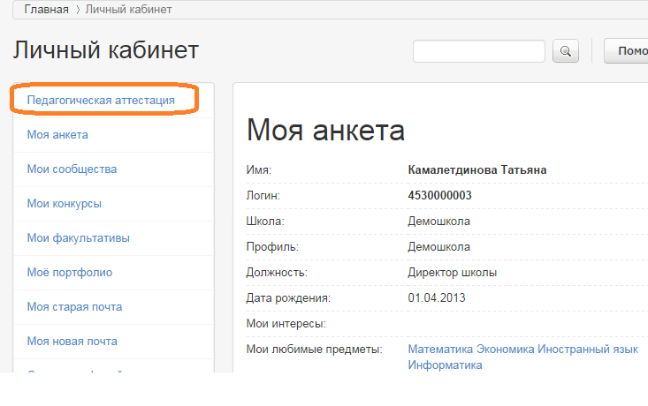
Педагог

Slide 20
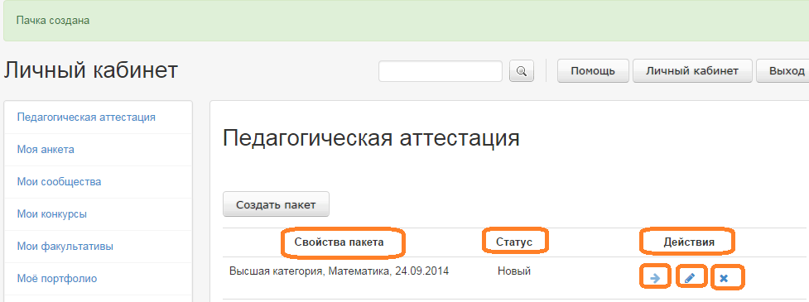
Подача заявления
Отправить куратору
Удалить заявление

Slide 21
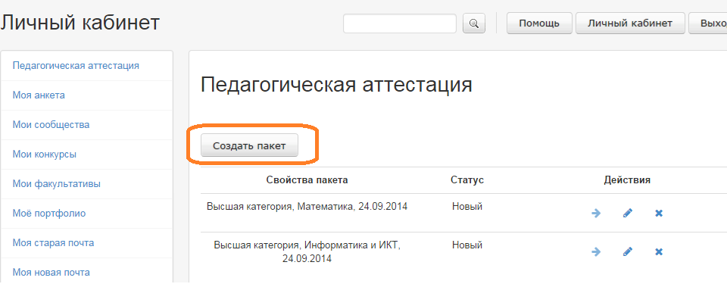
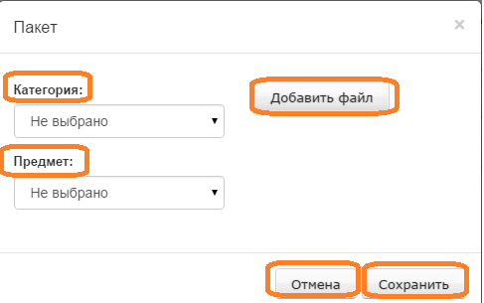
ФОРМИРОВАНИЕ
ПАКЕТА ДОКУМЕНТОВ

Slide 22
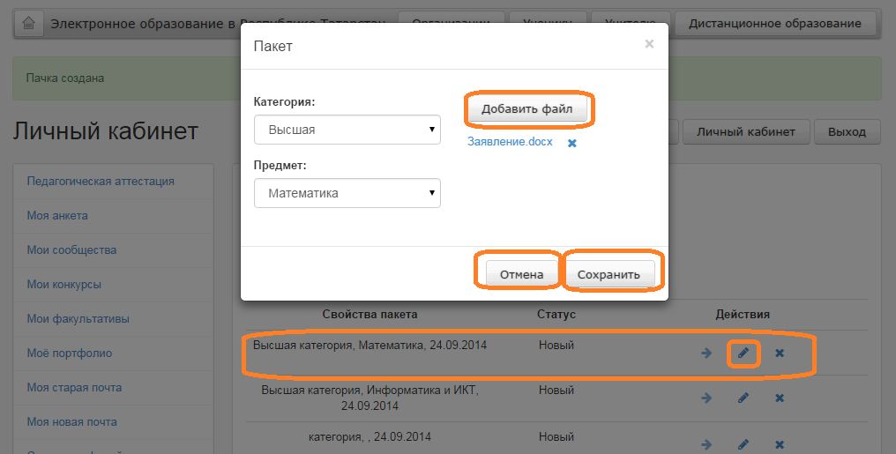
Редактирование пакета документов

Slide 23
Алгоритм проведения заявительной аттестации
Добровольная подача заявления
Компьютерное тестирование
Оформление карты результативности и листа самооценки (для аттестующихся по экспертизе)
Экспертиза результатов профессиональной деятельности (для тех, кто не имеет льготы)
Заседание аттестационной комиссии
23

Slide 24
Компьютерное тестирование
в системе «Электронное образование»;
вкладка «Педагогическая аттестация»;
после подачи заявления;
одна попытка;
50 вопросов за 45 минут;
без добавочного балла (высшая-80 б., первая – 70б.);
обновленные по 13 предметам ЕГЭ, ЕРЭ;
Тесты на сайте МО и Н РТ
В системе не тренироваться!
24

Slide 25
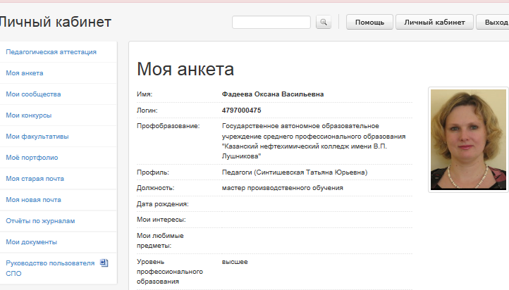
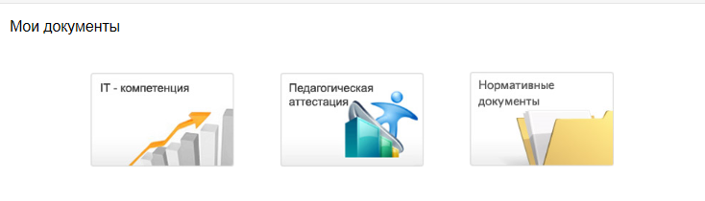
КОМПЬЮТЕРНОЕ ТЕСТИРОВАНИЕ
НА ПОРТАЛЕ edu.tatar.ru
Компьютерное тестирование педагогических работников -
через личный кабинет педагога
с 2015 года
Министерство образования и науки Республики Татарстан

Slide 26
http://mon.tatarstan.ru/
Деятельность министерства Педагогическая аттестация Как пройти аттестацию педагогическим работникам Приказы по итогам аттестации Примерные формы аттестационных документов Нормативные документы «Протоколы Главной аттестационной комиссии» Статистические данные Примерные вопросы к тестированию
26

Slide 27
Этапы прохождения заявления аттестуемого
Куратор МОиН РТ
(Отклонить, Утвердить)
Куратор МР
(Вернуть на доработку, Куратор МОиН РТ)
Куратор ОО
(Вернуть на доработку, Куратор МР)
Министерство образования и науки Республики Татарстан

Slide 28
Этапы подачи документов
1 этап
- заявление (подготовка и подача) по итогам приказ МО и Н РТ
- атт. лист (прикрепляем к претендентам на высшую категорию)
- компьютерное тестирование (прохождение в системе)
2 этап
- карта результативности педагога
- экспертный лист, экспертное заключение для тех у кого проведена экспертиза проф. деятельности
- справка (свидетельство) о ведении инновационной и экспериментальной деятельности (на высшую категорию)
- документ, подтверждающий участие обучающихся в олимпиадах, смотрах, конкурсах, соревнованиях, проходивших за последние 5 лет
28

Slide 29
Перечень документов
1 категория
Высшая категория
карта результативности;
план самообразования;
справка о КПК;
лист самооценки (у кого экспертиза); т.е. кто первый раз аттестуется видеоролик (у кого экспертиза).т.е. кто первый раз аттестуется
справку РИП;
сертификат/диплом/удостоверение/
приказ (у кого что есть) по эксперименту;
один документ по детской результативности
один документ по профессиональной результативности педагога.
карта результативности;
план самообразования;
справка о КПК;
лист самооценки (у кого экспертиза); т.е. кто первый раз аттестуется
видеоролик
(у кого экспертиза).т.е. кто первый раз аттестуется
29

Slide 30
Интерфейс педагога
заполнение личных данных педагога:
-Ф.И.О (по паспорту)
-Должность (Постановление Правительства Российской Федерации от 8 августа 2013 г. N 678 г. Москва "Об утверждении номенклатуры должностей педагогических работников организаций, осуществляющих образовательную деятельность, должностей руководителей образовательных организаций"
категория (заявленная)
льгота («да» - «нет»)
30

Slide 31
Перечень региональных инновационных площадок
Казанский (Приволжский) федеральный университет (2 института);
Институт развития образования РТ;
Набережночелнинский институт социально-педагогических технологий и ресурсов»;
Республиканский центр внешкольной работы;
Казанский, Арский, Мензелинский, Набережночелнинский педагогические колледжи
Международный колледж сервиса
Министерство образования и науки Республики Татарстан
31

Slide 32
Подтверждающий перечень документов от РИП
Рецензия, отзыв организации на инновационную разработку, титульный лист публикации, или документ, удостоверяющий участие аттестуемого работника в республиканском или федеральном методическом конкурсе, проведенном в зарегистрированном РИП в течение 2015-2016 у.г..)
(не более одного подтверждающего документа
на 1 л.)
Министерство образования и науки Республики Татарстан
32

Slide 33
Экспериментальная деятельность
Для учителей, претендующих на высшую квалификационную категорию
Центр педагогических инноваций
им. К.Д.Ушинского
«Новое образование»
33

Slide 34
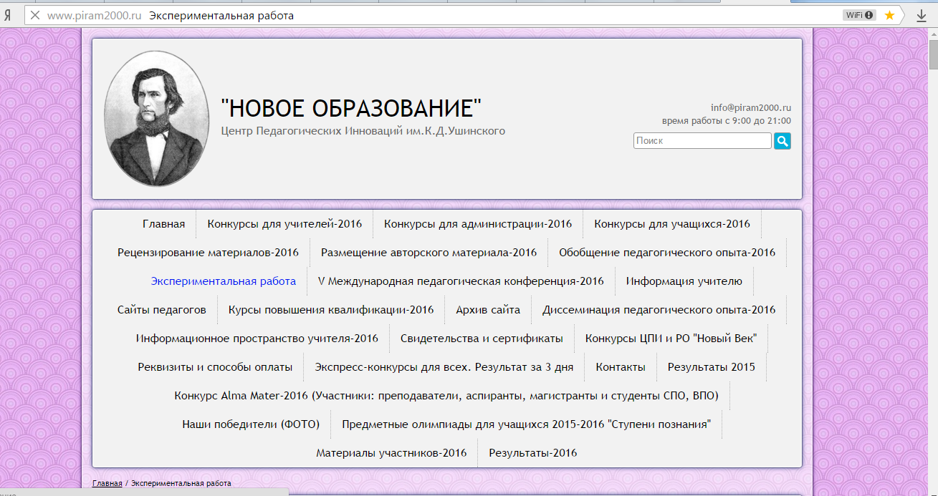

Slide 35
Первая квалификационная категория педагогическим работникам устанавливается на основе:
стабильных положительных результатов освоения обучающимися образовательных программ по итогам мониторингов, проводимых организацией;
стабильных положительных результатов освоения обучающимися образовательных программ по итогам мониторинга системы образования, проводимого в порядке, установленном постановлением Правительства Российской Федерации от 5 августа 2013 г. № 662*(5);
выявления развития у обучающихся способностей к научной (интеллектуальной), творческой, физкультурно-спортивной деятельности;
личного вклада в повышение качества образования, совершенствования методов обучения и воспитания, транслирования в педагогических коллективах опыта практических результатов своей профессиональной деятельности, активного участия в работе методических объединений педагогических работников организации.
35

Slide 36
Высшая квалификационная категория педагогическим работникам устанавливается на основе:
достижения обучающимися положительной динамики результатов освоения образовательных программ по итогам мониторингов, проводимых организацией;
достижения обучающимися положительных результатов освоения образовательных программ по итогам мониторинга системы образования, проводимого в порядке, установленном постановлением Правительства Российской Федерации от 5 августа 2013 г. N 662
выявления и развития способностей обучающихся к научной (интеллектуальной), творческой, физкультурно-спортивной деятельности, а также их участия в олимпиадах, конкурсах, фестивалях, соревнованиях;
личного вклада в повышение качества образования, совершенствование методов обучения и воспитания и продуктивного использования новых образовательных технологий, транслирования в педагогических коллективах опыта практических результатов своей профессиональной деятельности, в том числе экспериментальной и инновационной;
активного участия в работе методических объединений педагогических работников организаций, в разработке программно-методического сопровождения образовательного процесса, профессиональных конкурсах.
36

Slide 37
Экспертиза профессиональной деятельности аттестуемых
С 2015 года
экспертиза - в новом режиме -
в электронной системе
система выбирает эксперта для аттестуемого
эксперты проводят экспертизу аттестуемых из других районов
эксперты проводят заочную экспертизу у аттестуемых
Министерство образования и науки Республики Татарстан
37

Slide 38

Спасибо
за внимание!

